Slide 1
REPERE METODOLOGICE PENTRU APLICAREA CURRICULUMULUI LA CLASA A X-A
An școlar 2022 - 2023
Disciplina FIZICĂ
Colectiv de autori: Sorin Trocaru - DGIP
Gabriela Deliu – Colegiul Național de Informatică ”G. Moisil” Brașov
Daniela Țepeș - Liceul Teoretic ”Ioan Cotovu” Hârșova
2022

Slide 2
Cuprins
Necesitatea elaborării ”Reperelor metodologice […]”
Modelarea corespondenței programă gimnaziu – programă liceu
Corelația indicatori de performanță (programă liceu) – competențe specifice (programă gimnaziu)
Conținuturi clasa a X-a (fizică)
Etape în realizarea planificării calendaristice
Planificare calendaristică. Exemplificare
Structura unei UI
Structurarea UI pe ciclul lui Bybee
Proiectul unei UI. Exemplificare

Slide 3
?
clasa a IX-a
Repere metodologice pentru aplicarea curriculumului
?
clasa a X-a
CONTINUITATEA PARCURSULUI

Slide 4
?
continuitatea parcursului
Competențe
Competențe?
Programa școlară de fizică pentru gimnaziu
Programele școlare de fizică pentru liceu (a IX-a; a X-a)
Reperele metodologice
2017
2004

Slide 5
Itemi de evaluare a competențelor
Activități de învățare
gimnaziu
Set de comportamente asociate fiecărei competențe specifice
Competență generală
Competențe specifice
Conținuturi
Nivel la care se poate face corelația gimnaziu-liceu
Set de comportamente care se regăsesc în indicatorii de performanță
Competență cheie
(generală)
Competențe specifice
Conținuturi
liceu
Itemi de evaluare a competențelor
Activități de învățare

Slide 6
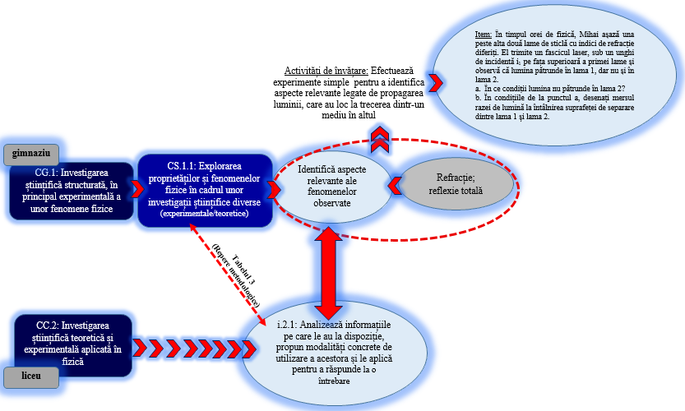

Slide 7
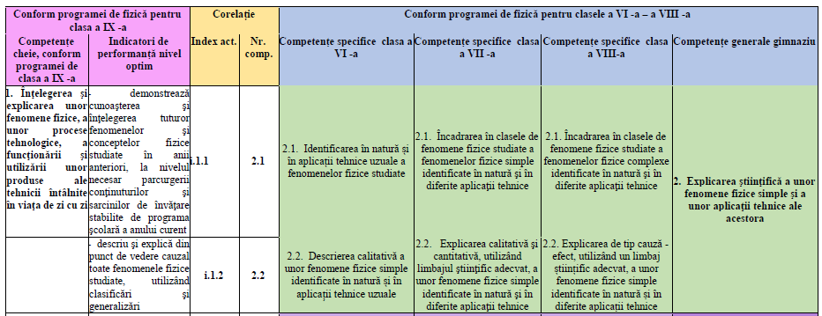
Corelația dintre indicatorii de performanță (programa de clasa a IX-a și a X-a) și competențele specifice din programa de gimnaziu
Tabelul 3 – Repere metodologice
(Trocaru ș.a., 2021; 2022)

Slide 8
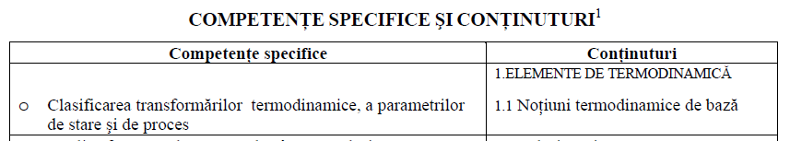
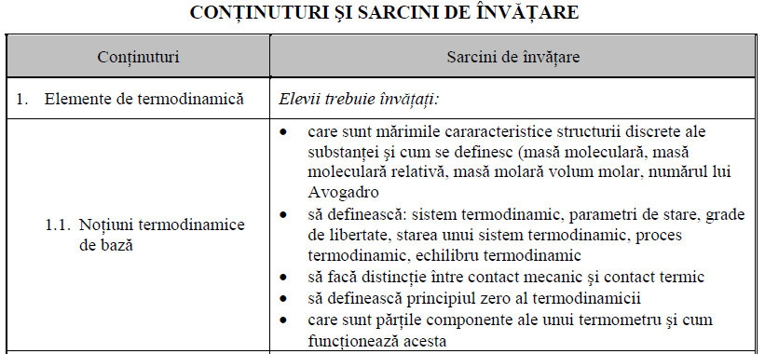
Conținuturi clasa a X-a
Competențe?
Titluri de capitole
Detalieri de conținut
(MECT, 2004)

Slide 9
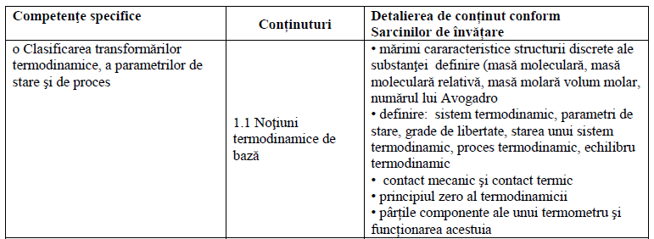
Conținuturi clasa a X-a
Tabelul 2 – Repere metodologice
(Trocaru, Țepeș & Deliu, 2022)

Slide 10
Competențe
Planificarea calendaristică
Proiectarea unităților de învățare
Conținuturi
!
Nu este o planificare modulară

Slide 11
a. Identificarea competențelor și conținuturilor din gimnaziu relevante pentru ciclul liceal ce vor fi evaluate (evaluare inițială)
Realizare test inițial
Evaluare inițială
Prelucrarea rezultatelor
Identificarea competențelor și conținuturilor ”problematice”
Alocare resurse de timp suplimentare (din 25%)
pentru activități de recuperare/
remediere
Unități de învățare suplimentare
Etape în realizarea planificării calendaristice clasa a X-a
Citirea programei de clasa a X-a în corelare cu programa de gimnaziu urmărind ”Repere metodologice pentru aplicarea curriculumului la clasa a X-a
Planificare calendaristică
Timp suplimentar
b. Corelarea competențelor generale cu indicatorii de performanță din clasa a X-a și conținuturi
Stabilirea temelor UI
Alocare resurse de timp pe fiecare unitate de învățare (din 75%)
(Trocaru, Țepeș & Deliu, 2022)

Slide 12
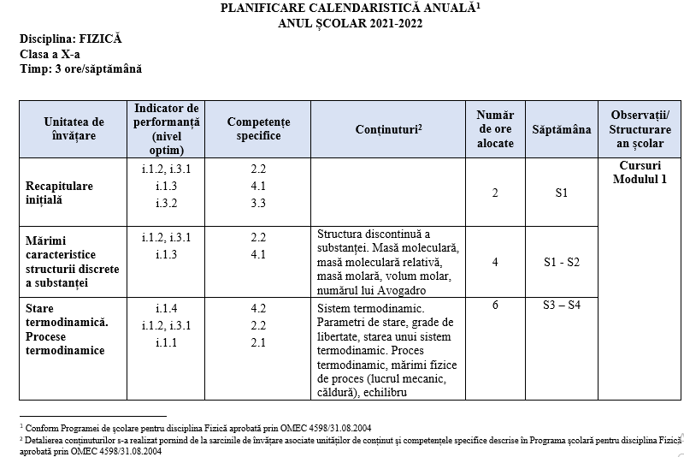
Planificare calendaristică. Exemplificare
(Trocaru, Țepeș & Deliu, 2022)
Notes:
c.a./ de acoperit toate competențele și toate conținuturile din programă

Slide 13
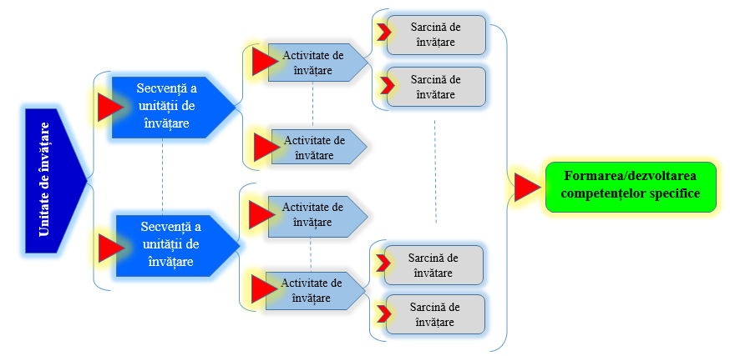
Structura unei unități de învățare

Slide 14
Ciclul 5E. Ciclul lui Bybee (revizuit)
ANGAJARE
APLICARE
EVALUARE
EXPLORARE
EXPLICARE
(Țepeș & Deliu, 2021)

Slide 15
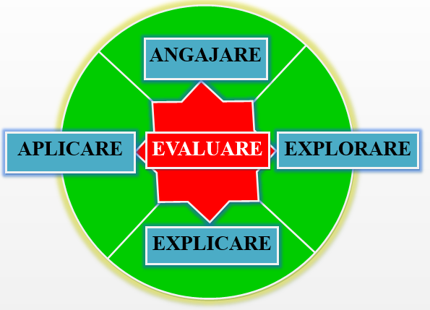
Secvență a unității de învățare:
ANGAJARE
Activități de învățare
Sarcini de învățare
Secvență a unității de învățare:
EXPLORARE
Activități de învățare
Sarcini de învățare
Unitate de învățare
Formarea/dezvoltarea competențelor specifice
Secvență a unității de învățare:
EXPLICARE
Sarcini de învățare
Activități de învățare
Secvență a unității de învățare:
APLICARE
Activități de învățare
Sarcini de învățare
Secvență a unității de învățare:
EVALUARE

Slide 16
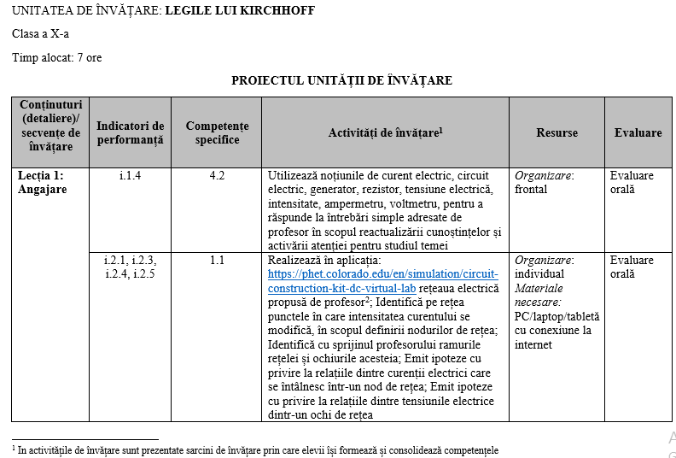
Proiectul unei unități de învățare. Exemplificare
(Trocaru, Țepeș & Deliu, 2022)
Notes:
Activitățile de învățare sunt descrise din perspectiva a ceea ce are de realizat elevul; detalieri ale activităților în fișe de activitate și (eventual) fișe de lucru

Slide 17
Bibliografie:
MECT. (2004). Programa școlară pentru clasa a X-a. Ciclul inferior al liceului. Fizică
MEN. (2017). Programa școlară pentru disciplina fizică. Clasele a VI-a – a VIII-a
Trocaru, S., Țepeș, D., Deliu, G., Radoslavescu, I., Truță, G., Butușină, F., & Necuță, E. (2021). Repere metodologice pentru aplicarea curriculumului la clasa a IX-a în anul școlar 2021-2022. Disciplina Fizică. From: https://www.edu.ro/sites/default/files/18_Repere_metodologice_fizica_0.pdf
Trocaru, S., Țepeș, D., & Deliu, G. (2022). Repere metodologice pentru aplicarea curriculumului la clasa a X-a în anul școlar 2022-2023. Disciplina Fizică. From: https://rocnee.eu/images/rocnee/fisiere/curriculum/repere%20metodologice%2022-23/REPERE_METODOLOGICE_FIZIC%C4%82_2022_2023.pdf
Țepeș, D., & Deliu, G. (2021). Suport de curs pentru cursul de formare: Învățarea centrată pe competențe de la proiectare la evaluare. CEAE. București

Slide 18

Vă mulțumesc pentru atenție!

